Slide 1
扫黑除恶
严拒校园欺凌！

Slide 2

1
什么是扫黑除恶
2
十类违法犯罪活动
目录
3
扫黑除恶——校园欺凌

Slide 3
什么是扫黑除恶
1
黑社会
恶势力

Slide 4
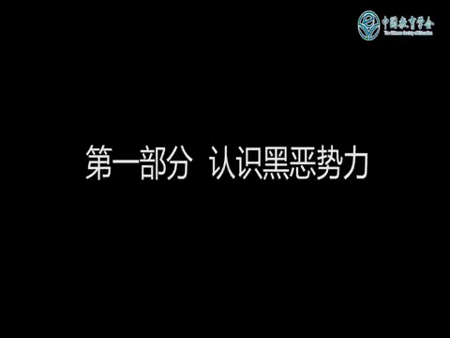

Slide 5
十类违法犯罪活动
2

Slide 6
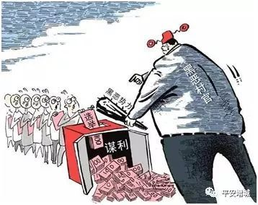
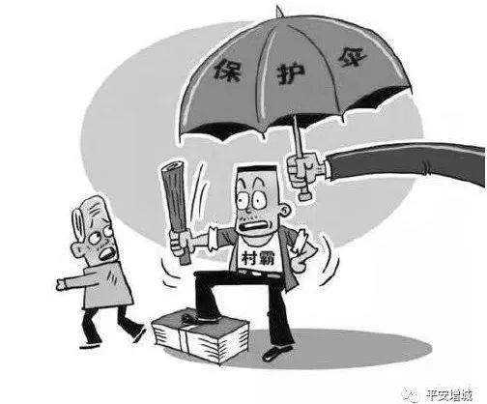
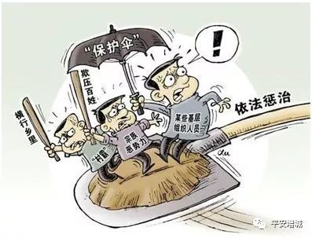
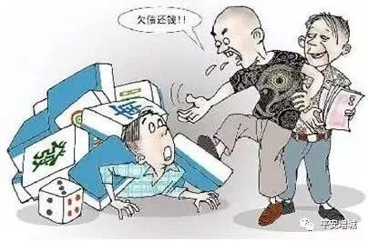
扫黑除恶十类打击重点
黑恶村官
“乡霸”“村恶”
宗族黑恶势力
涉赌类黑恶势力

Slide 7
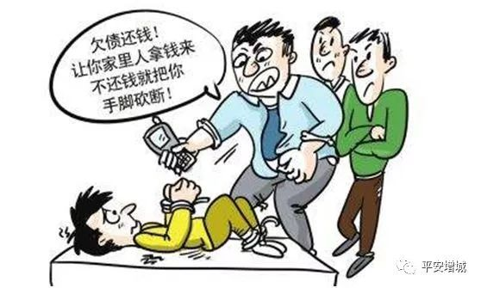
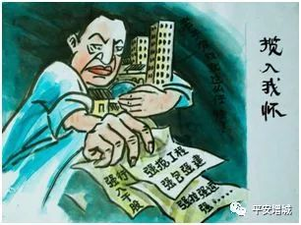
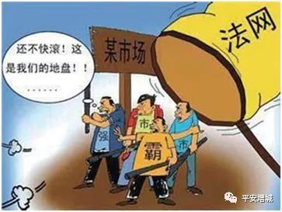
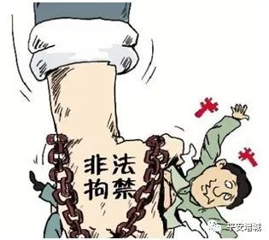
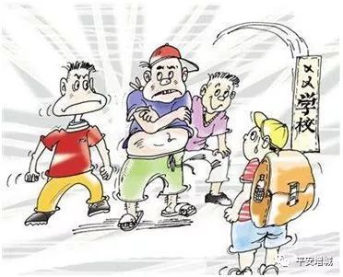
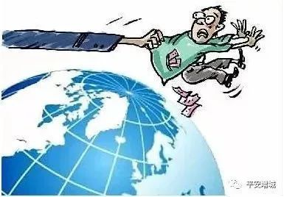
扫黑除恶十类打击重点
非法讨债类
强揽工程
欺行霸市
敲诈勒索
校园欺凌
跨境犯罪

Slide 8
扫黑除恶十类打击重点
第九类打击重点
“校园欺凌”

Slide 9
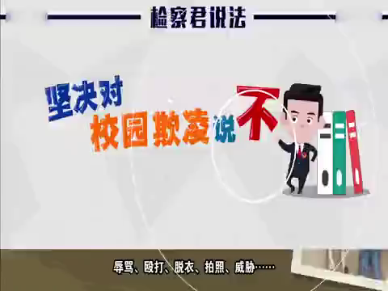

Slide 10
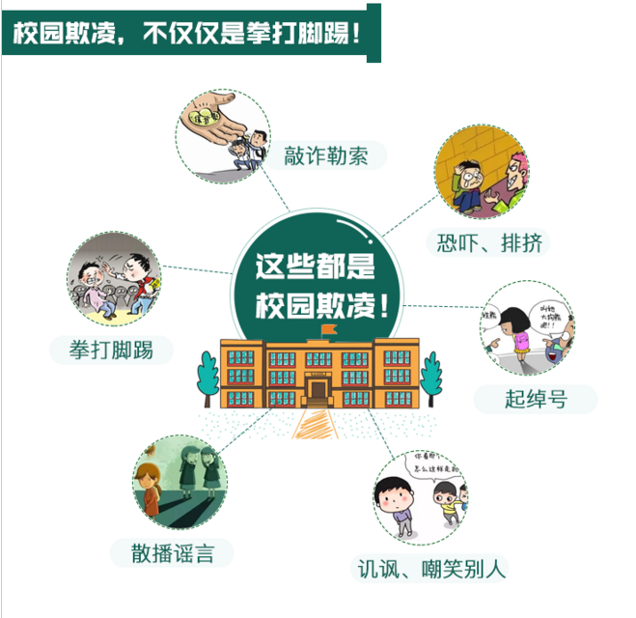

Slide 11
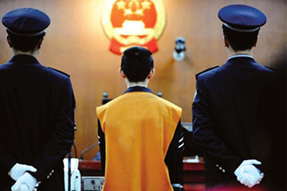
校园欺凌是一种违法行为！
根据刑法的有关规定，已满十六周岁的犯罪应当负刑事责任。已满十四周岁不满十六周岁的人，犯故意杀人、故意伤害致人重伤或者死亡、强奸、抢劫、贩卖毒品、放火、爆炸、投毒罪的，应当负刑事责任。校园暴力的施害人如达到法定年龄，则法院应对犯罪嫌疑人加以刑罚，以维护法律的公平正义。

Slide 12
扫黑除恶 我能做什么？
积极参与，大力检举揭发违法犯罪线索！

Slide 13
感谢大家的聆听
《关于开展扫黑除恶专项斗争的通知》是中共中央、国务院于2018年1月发出的通知。《通知》指出，为深入贯彻落实党的十九大部署和习近平总书记重要指示精神

